Slide 1
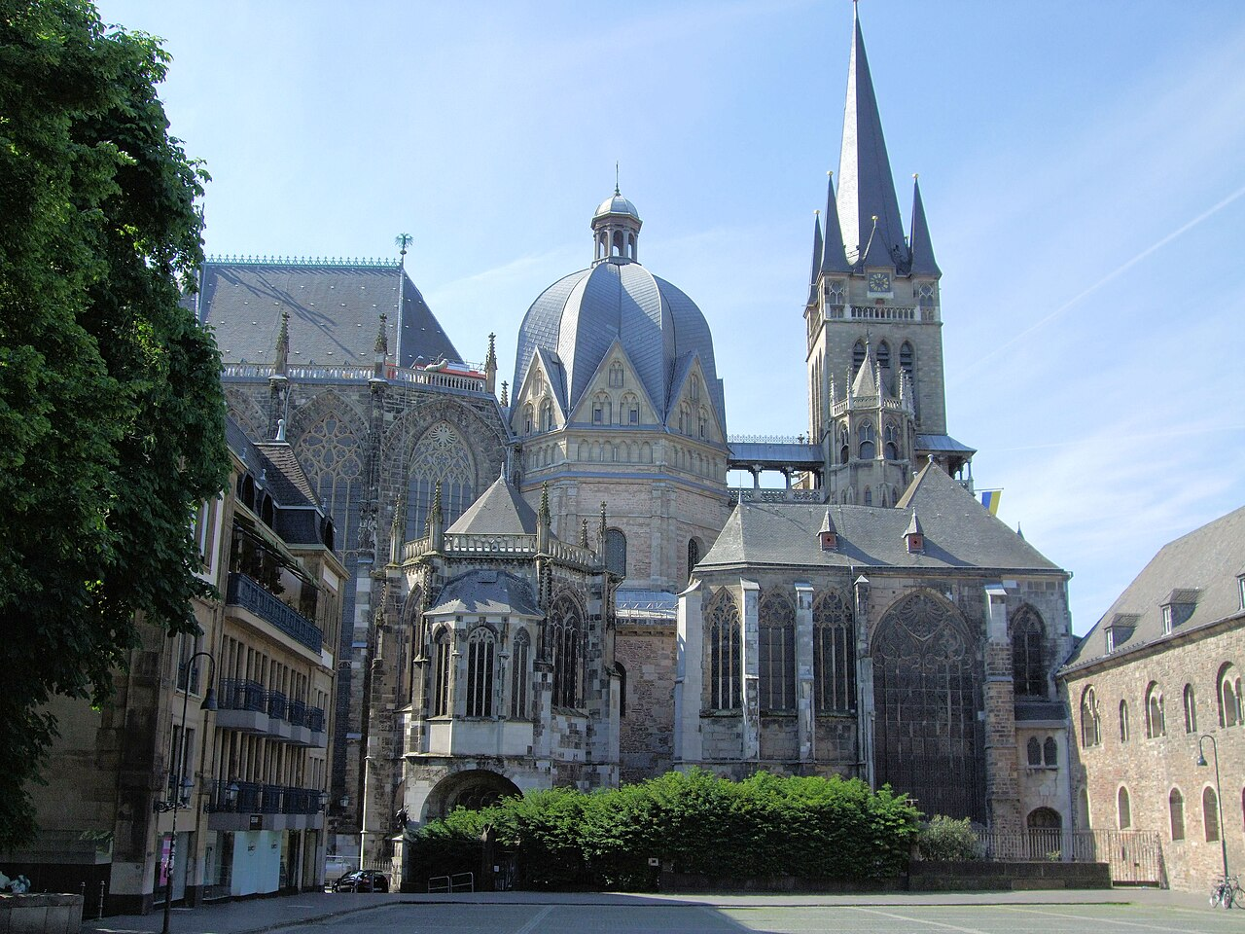
Το φράγκικο κράτος
Μεροβίγγειοι
και Καρολίδες
Η διαμόρφωση μιας δύναμης
στη μεσαιωνική Δυτική Ευρώπη
Άαχεν: ο ναός με τον πυρήνα
του ανακτορικού παρεκκλησίου
Ιστορία Β΄ Λυκείου • Ενότητα 8, α–γ
01
Notes:
Πηγή κειμένου: https://ebooks.edu.gr/ebooks/v/html/8547/2698/Istoria_B-Lykeiou_html-empl/index1_8.html
Βάση: οι σημειώσεις της εκπαιδευτικού και το σχολικό βιβλίο, ενότητα 8, υποενότητες α–γ.
Φωτογραφία: Wikimedia Commons, File:Aachen Cathedral And Palatine Chapel, Germany.jpg. Ο σημερινός ναός περιλαμβάνει μεταγενέστερες προσθήκες.

Slide 2
Χλωδοβίκος και κρίση της βασιλείας
Τέλη 5ου – αρχές 6ου αιώνα
Ο Χλωδοβίκος ενώνει τα φράγκικα φύλα.
Θεμελιώνει το βασίλειο των Μεροβιγγείων.
Στα χρόνια των διαδόχων του
Εμφύλιοι πόλεμοι και διάσπαση του κράτους.
Υποχώρηση του εμπορίου και παρακμή των πόλεων.
Αδύναμη βασιλεία και ενίσχυση τοπικών δυνάμεων.
02
Notes:
Πηγή κειμένου: https://ebooks.edu.gr/ebooks/v/html/8547/2698/Istoria_B-Lykeiou_html-empl/index1_8.html
Βάση: οι σημειώσεις της εκπαιδευτικού και το σχολικό βιβλίο, ενότητα 8, υποενότητες α–γ.
Στις περιφερειακές δυνάμεις ανήκει και η Εκκλησία. Διευκρίνιση χρονολόγησης: τέλη 5ου αιώνα, όπως στο σχολικό βιβλίο.

Slide 3
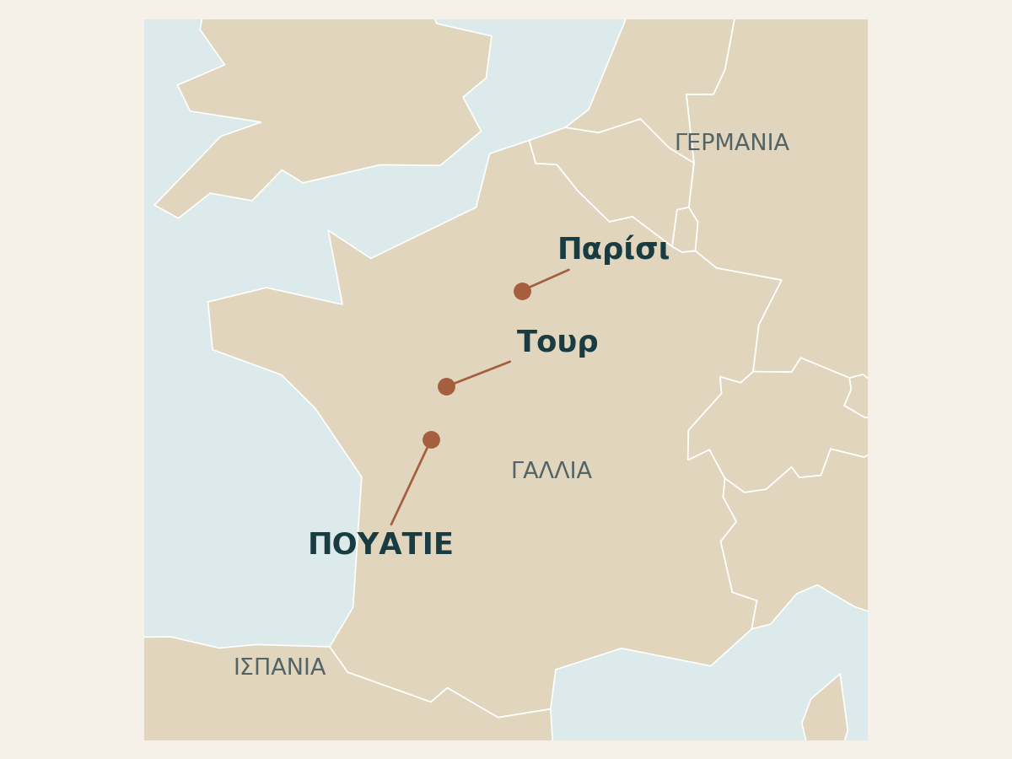
Πουατιέ: η μάχη του 732
Κάρολος Μαρτέλος
Αυλάρχης: ισχυρός αξιωματούχος της βασιλικής αυλής.
Οι Φράγκοι αναχαιτίζουν την αραβική προέλαση.
Η νίκη ενισχύει το κύρος του Μαρτέλου και των Καρολιδών.
Πουατιέ (Poitiers): δυτική Γαλλία.
Η μάχη έγινε στην περιοχή μεταξύ Τουρ και Πουατιέ.
03
Notes:
Πηγή κειμένου: https://ebooks.edu.gr/ebooks/v/html/8547/2698/Istoria_B-Lykeiou_html-empl/index1_8.html
Βάση: οι σημειώσεις της εκπαιδευτικού και το σχολικό βιβλίο, ενότητα 8, υποενότητες α–γ.
Χαρτογραφική βάση Natural Earth, public domain: https://github.com/nvkelso/natural-earth-vector/blob/master/geojson/ne_110m_admin_0_countries.geojson. Σύγχρονα σύνορα για προσανατολισμό. Το σημείο δείχνει την πόλη, όχι βέβαιη ακριβή θέση του πεδίου μάχης. https://academic.oup.com/reference/62399/reference-article-abstract/555384777

Slide 4
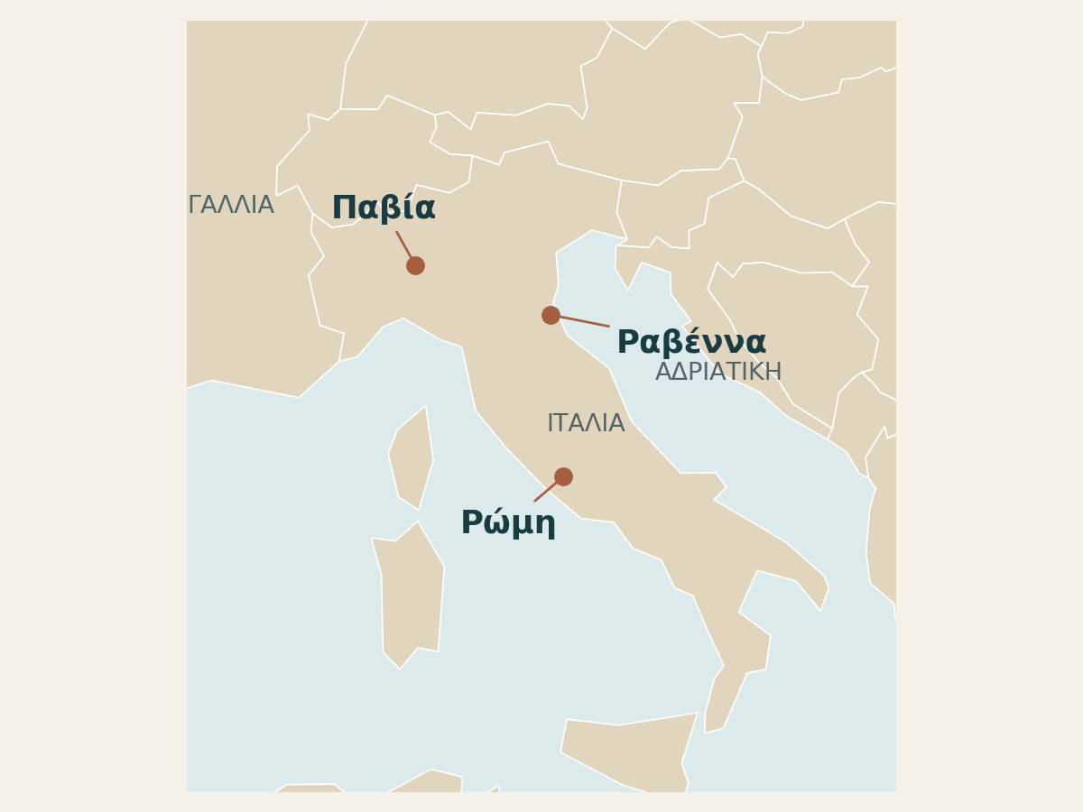
Πιπίνος και πάπας: αμοιβαία στήριξη
754: παπική στέψη του Πιπίνου
Ο πάπας αναζητεί προστασία από τους Λομβαρδούς.
Ο Πιπίνος αποκτά θρησκευτικό κύρος ως «ελέω Θεού» βασιλιάς.
Η παραχώρηση εδαφών στον πάπα δημιουργεί τον πυρήνα του Παπικού Κράτους.
Παβία: κέντρο των Λομβαρδών.
Ραβέννα και Ρώμη: βασικοί τόποι της ενότητας.
04
Notes:
Πηγή κειμένου: https://ebooks.edu.gr/ebooks/v/html/8547/2698/Istoria_B-Lykeiou_html-empl/index1_8.html
Βάση: οι σημειώσεις της εκπαιδευτικού και το σχολικό βιβλίο, ενότητα 8, υποενότητες α–γ.
Οι παραχωρήσεις γης ακολούθησαν τη στέψη. Ο τίτλος πατρίκιος των Ρωμαίων συνεπάγεται προστασία της Ρώμης. Χάρτης: Natural Earth, σημερινά σύνορα.

Slide 5
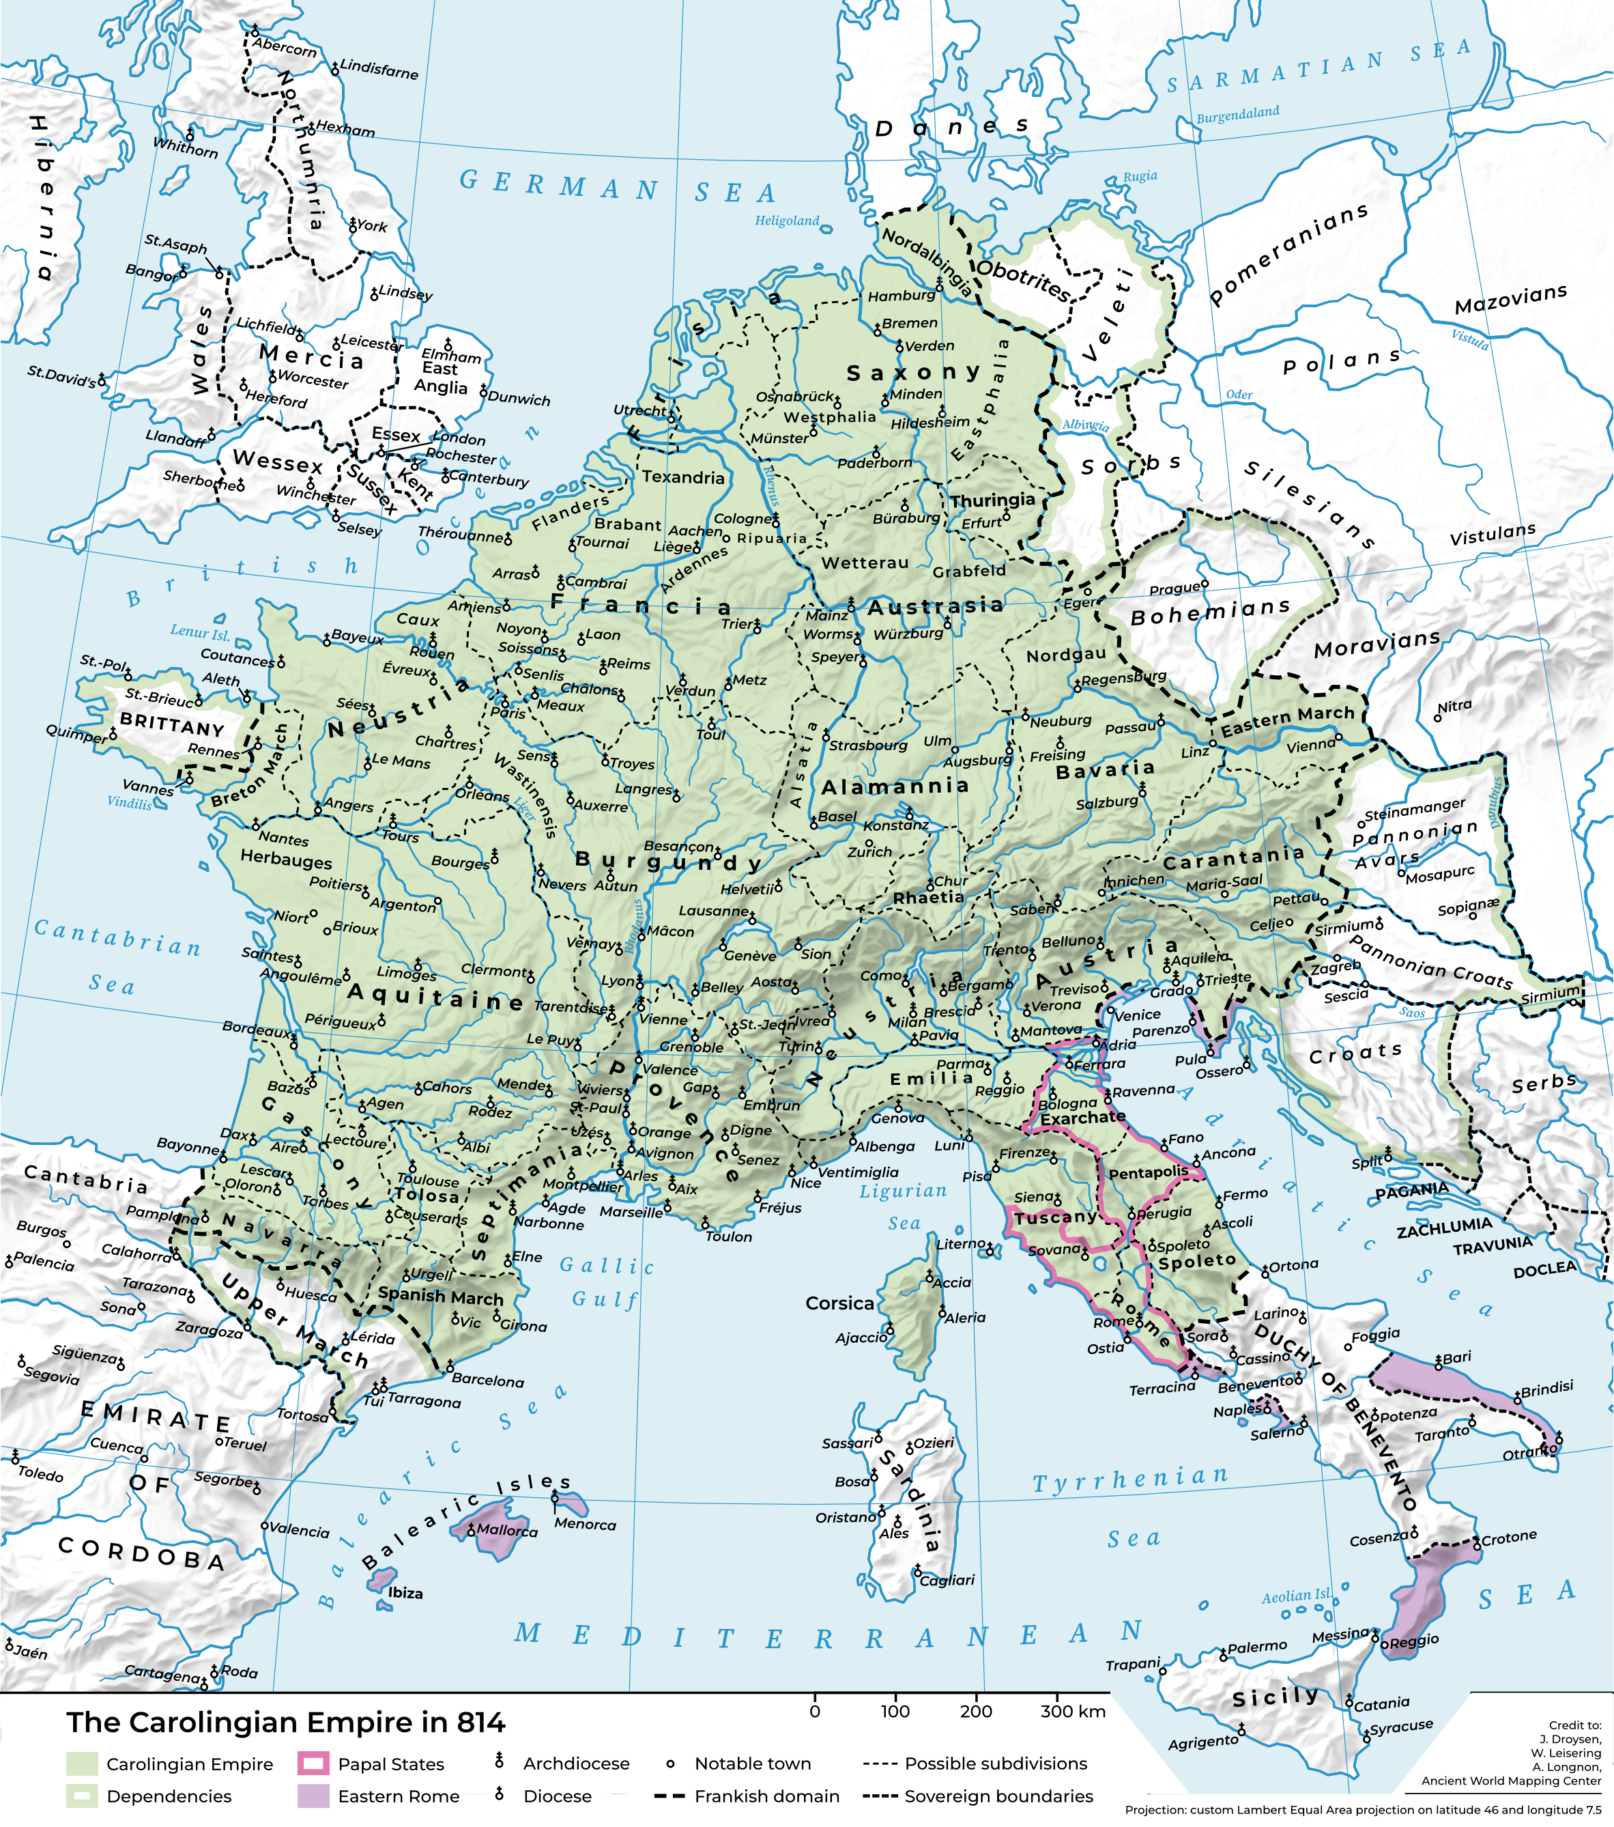
Ο Καρλομάγνος επεκτείνει το κράτος
768: διαδέχεται τον Πιπίνο.
774: καταλύει το κράτος των Λομβαρδών.
Η επικράτειά του περιλαμβάνει πολλούς λαούς της Δυτικής και Κεντρικής Ευρώπης.
Πράσινο: η αυτοκρατορία γύρω στο 814.
Ροζ: το Παπικό Κράτος.
Μοβ: η Ανατολική Ρωμαϊκή Αυτοκρατορία.
05
Notes:
Πηγή κειμένου: https://ebooks.edu.gr/ebooks/v/html/8547/2698/Istoria_B-Lykeiou_html-empl/index1_8.html
Βάση: οι σημειώσεις της εκπαιδευτικού και το σχολικό βιβλίο, ενότητα 8, υποενότητες α–γ.
Χάρτης Cattette / Aramis Cohen, FRK-814.png, CC BY 4.0, χωρίς τροποποίηση. https://commons.wikimedia.org/wiki/File:FRK-814.png https://creativecommons.org/licenses/by/4.0/

Slide 6
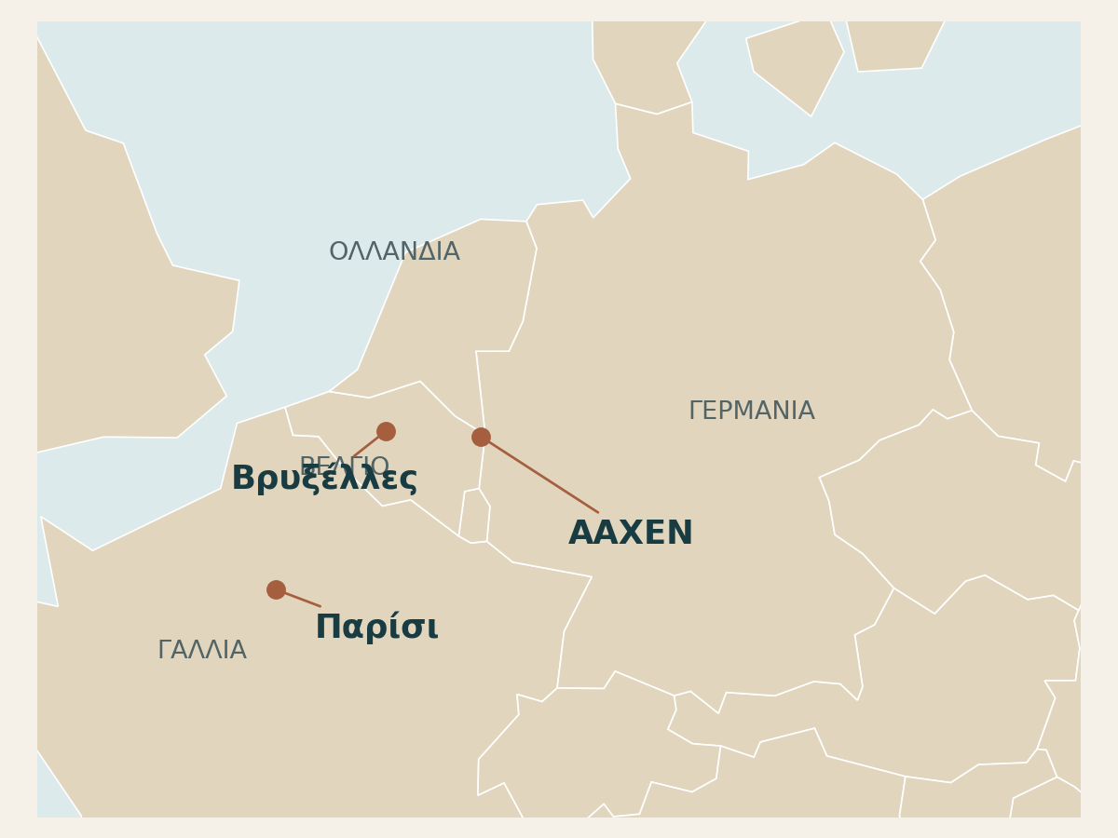
Άαχεν: έδρα και διοίκηση
Άαχεν (Aachen)
Στη σημερινή δυτική Γερμανία, κοντά σε Βέλγιο και Ολλανδία.
Ο Καρλομάγνος επιλέγει εδώ την έδρα του.
Οργάνωση του κράτους
Περίπου 200 κομητείες.
Βασιλικοί απεσταλμένοι για έλεγχο.
Εκκλησιαστική μεταρρύθμιση.
Σύγχρονα σύνορα για γεωγραφικό προσανατολισμό
06
Notes:
Πηγή κειμένου: https://ebooks.edu.gr/ebooks/v/html/8547/2698/Istoria_B-Lykeiou_html-empl/index1_8.html
Βάση: οι σημειώσεις της εκπαιδευτικού και το σχολικό βιβλίο, ενότητα 8, υποενότητες α–γ.
Χάρτης: Natural Earth. Θέση Άαχεν: https://www.aachen-tourismus.de/en/aachen-entdecken/anreise/ . Οι κόμητες, με τους επισκόπους, ασκούν στρατιωτική και πολιτική διοίκηση, δικαιοσύνη και φορολογία. Οι βασιλικοί απεσταλμένοι ελέγχουν την εφαρμογή νόμων και διαταγμάτων.

Slide 7
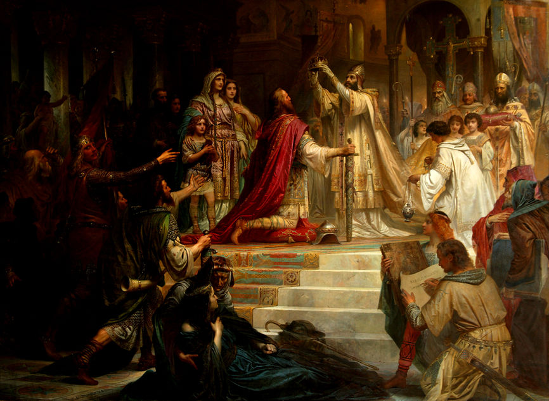
800: δύο ρωμαϊκές αυτοκρατορίες
Χριστούγεννα στη Ρώμη
Ο πάπας Λέων Γ΄ στέφει τον Καρλομάγνο αυτοκράτορα.
Οι Βυζαντινοί θεωρούν τη στέψη σφετερισμό των δικαιωμάτων τους στη ρωμαϊκή κληρονομιά.
Ανατολή και Δύση διεκδικούν
τη ρωμαϊκή αυτοκρατορική συνέχεια.
F. Kaulbach: μεταγενέστερη
καλλιτεχνική απεικόνιση της στέψης
07
Notes:
Πηγή κειμένου: https://ebooks.edu.gr/ebooks/v/html/8547/2698/Istoria_B-Lykeiou_html-empl/index1_8.html
Βάση: οι σημειώσεις της εκπαιδευτικού και το σχολικό βιβλίο, ενότητα 8, υποενότητες α–γ.
Πίνακας: Friedrich Kaulbach, Die Krönung Karls des Großen (800), Maximilianeum. https://www.stiftungmaximilianeum.com/architektur-und-kunst . Το 781 είχαν γίνει οι αρραβώνες Κωνσταντίνου ΣΤ΄ και Ροτρούδης, κόρης του Καρλομάγνου, αλλά το συνοικέσιο ακυρώθηκε. Ο Καρλομάγνος επιδίωξε τελικά συμβιβασμό με το Βυζάντιο.

Slide 8
Ανακεφαλαίωση και δραστηριότητα
732 Πουατιέ: ενίσχυση του Καρόλου Μαρτέλου
754 Στέψη Πιπίνου: συμμαχία με τον πάπα
768 Ανάληψη της βασιλείας από τον Καρλομάγνο
774 Κατάλυση του κράτους των Λομβαρδών
800 Αυτοκρατορική στέψη στη Ρώμη
Σε ζευγάρια • Με ανοιχτό το βιβλίο
Τι κέρδιζε ο πάπας και τι ο βασιλιάς των Φράγκων
από τη συνεργασία τους;
Ποια πόλη ήταν τόπος στέψης και ποια έδρα του Καρλομάγνου;
08
Notes:
Πηγή κειμένου: https://ebooks.edu.gr/ebooks/v/html/8547/2698/Istoria_B-Lykeiou_html-empl/index1_8.html
Βάση: οι σημειώσεις της εκπαιδευτικού και το σχολικό βιβλίο, ενότητα 8, υποενότητες α–γ.
Ενδεικτική απάντηση: ο πάπας προστασία και εδάφη, ο βασιλιάς θρησκευτική νομιμοποίηση και κύρος. Στέψη στη Ρώμη, έδρα στο Άαχεν. Πρόσθετη προφορική ερώτηση: γιατί αντέδρασαν οι Βυζαντινοί;

